Slide 1
AYUNTAMIENTO DE SAN PEDRO TLAQUEPAQUE
GOBIERNO 2018 - 2021
Secretaria General del Ayuntamiento
Dirección de Delegaciones y Agencias Municipales
DELEGACIÓN MUNICIPAL TOLUQUILLA
INFORME MENSUAL
AGOSTO 2019

Slide 2
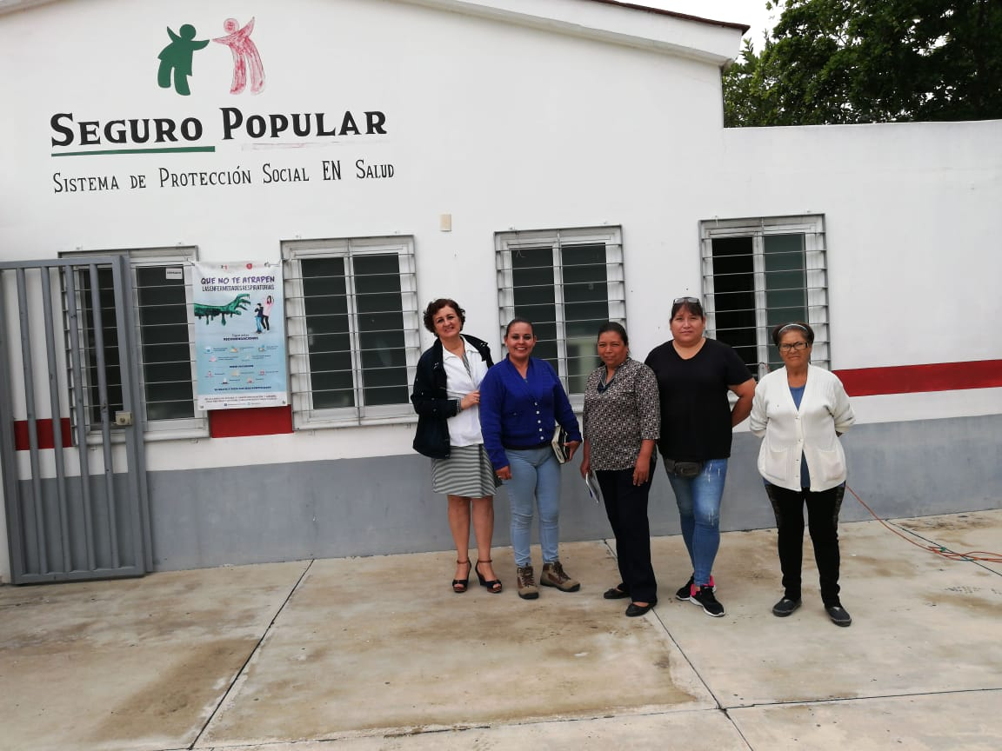
3. Visitas a Colonias Agosto - 2019
La Delegada visitó el Centro de Salud de la colonia Lomas del Cuatro, donde recibió peticiones por parte del personal médico, para mejoras del mismo centro.

Slide 3
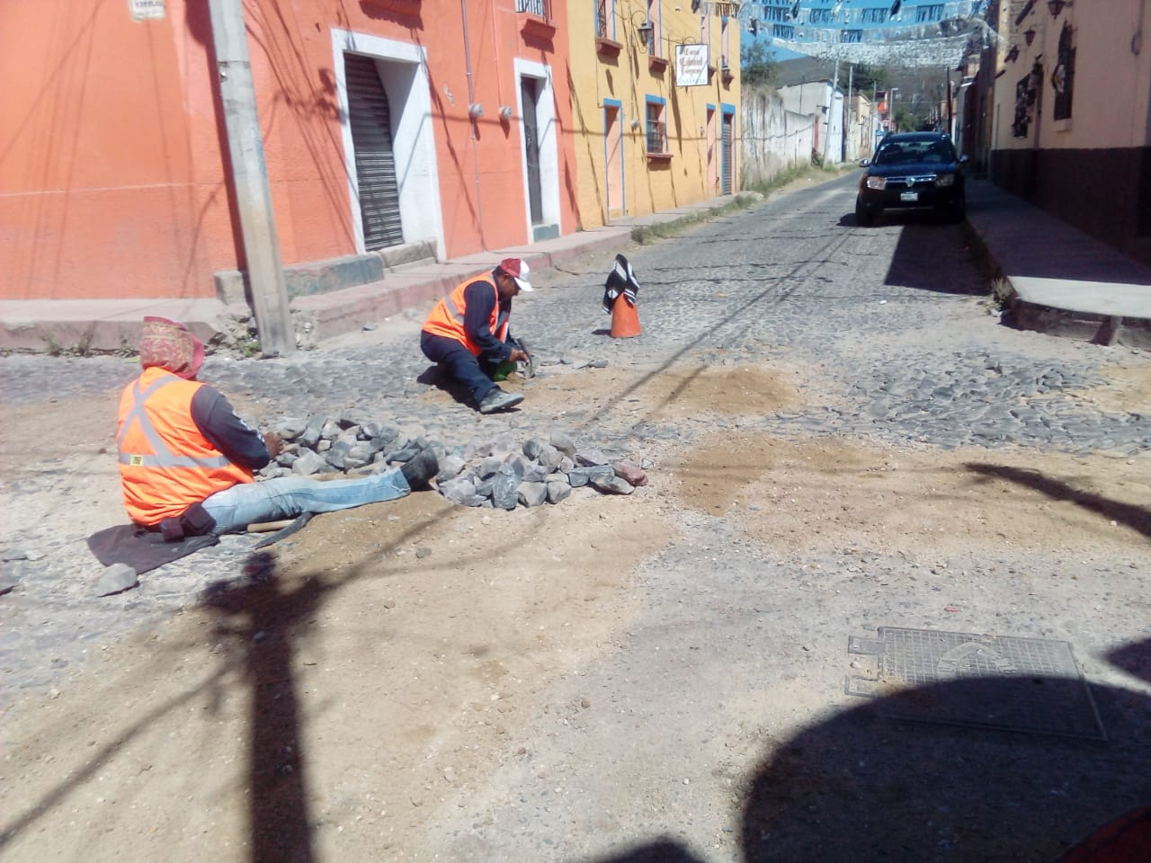
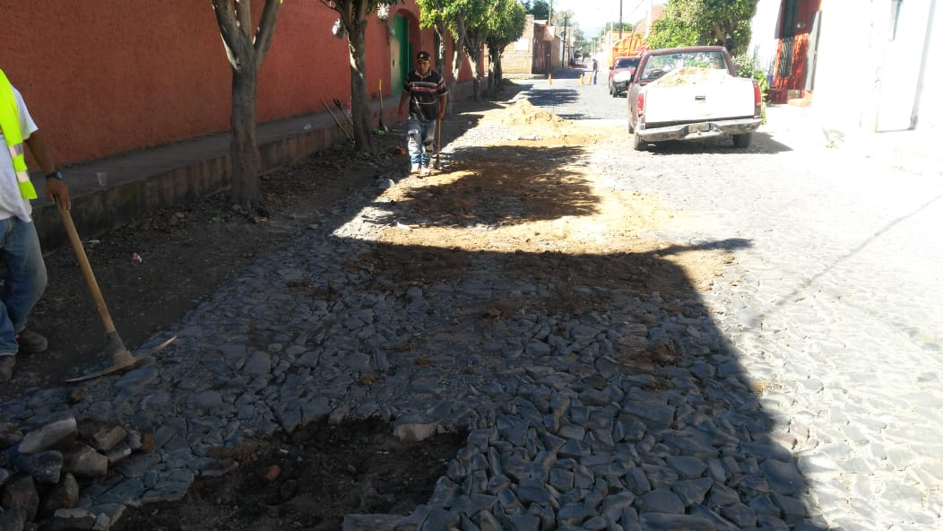
3. Visitas a Colonias Agosto - 2019
Verificación de la obra de bacheo en la calle Miguel Blanco de la colonia Toluquilla, con apoyo del personal de Mantenimiento a Vialidades.

Slide 4
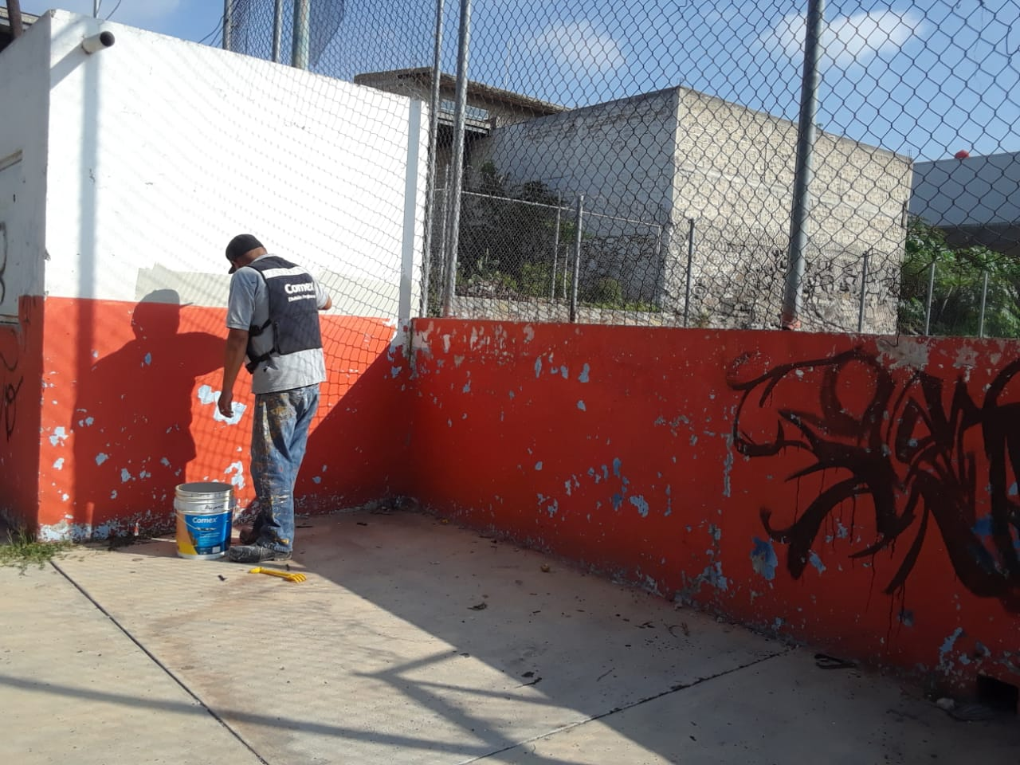
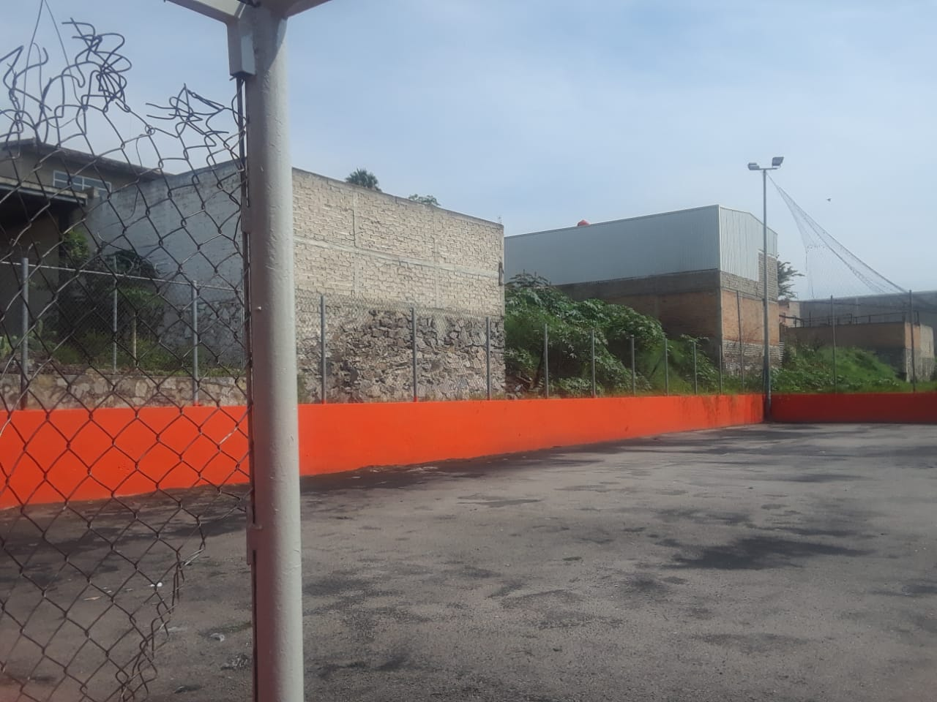
3. Visitas a Colonias Agosto - 2019
Verificación de la continuación de la Rehabilitación de la cancha deportiva de la calle Francisco Silva Romero entre Loma del Sur y Río Hondo de la colonia Lomas del Cuatro, con apoyo de COMUDE

Slide 5
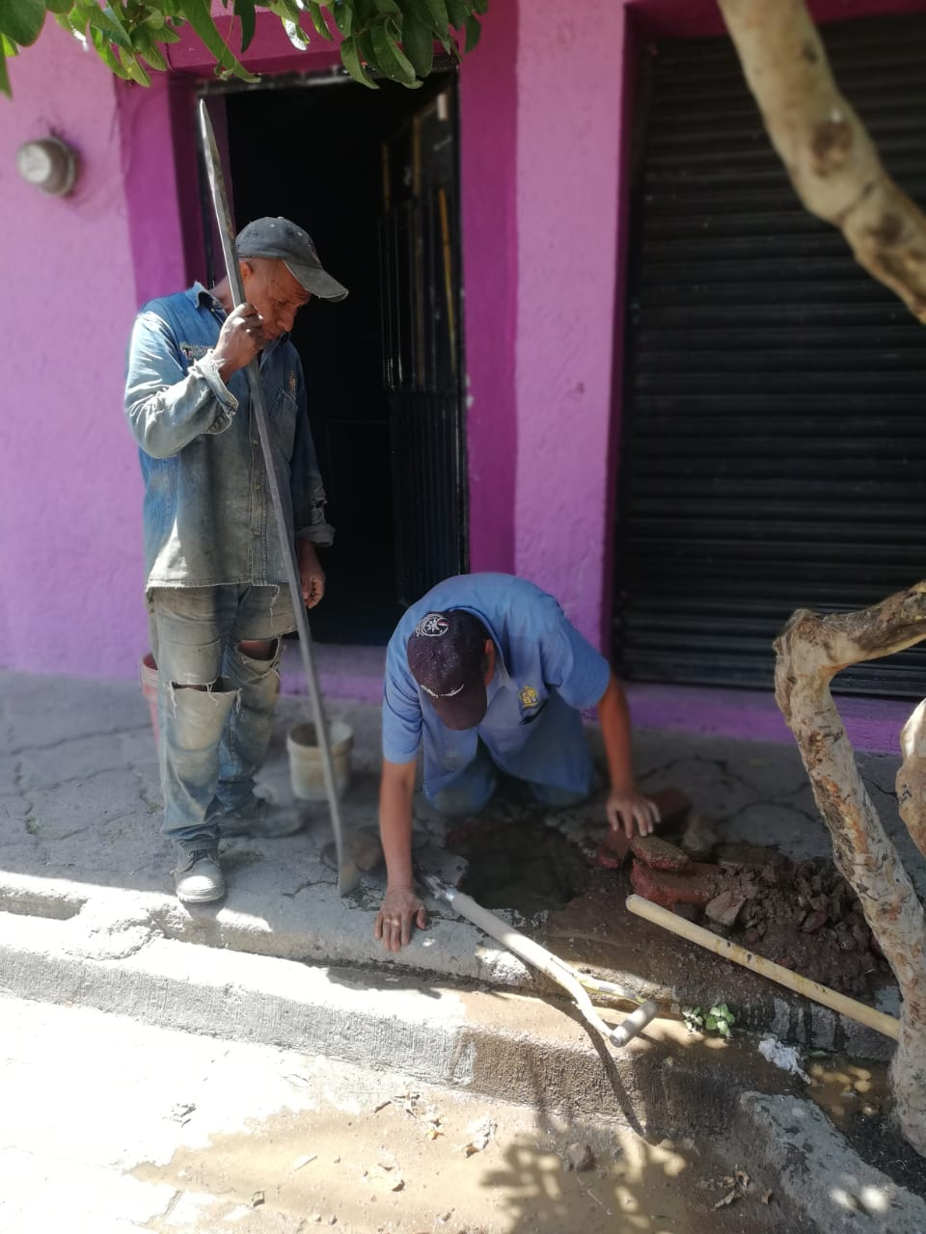
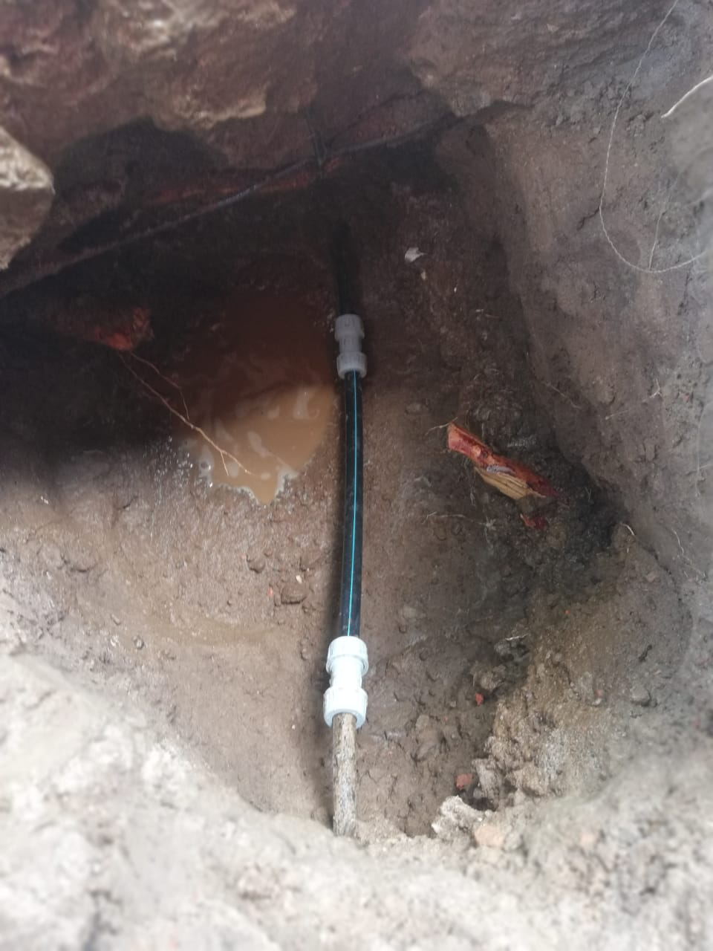
3. Visitas a Colonias Agosto - 2019
Verificación de la reparación de una fuga de agua potable en la calle Pedro Moreno de la colonia Toluquilla, con apoyo de la Dirección de Agua Potable.

Slide 6
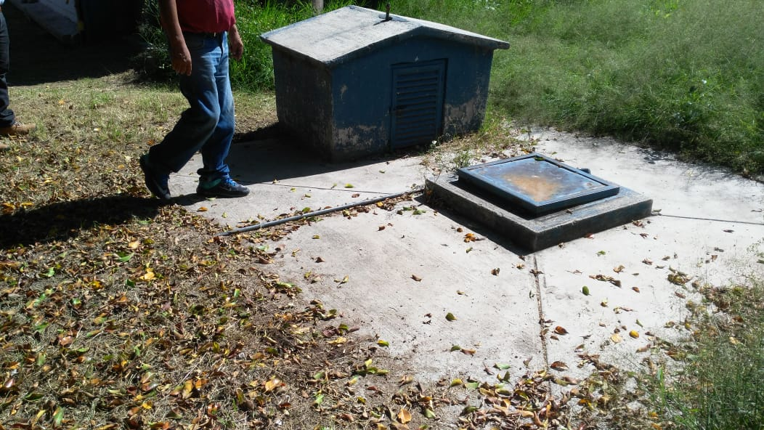
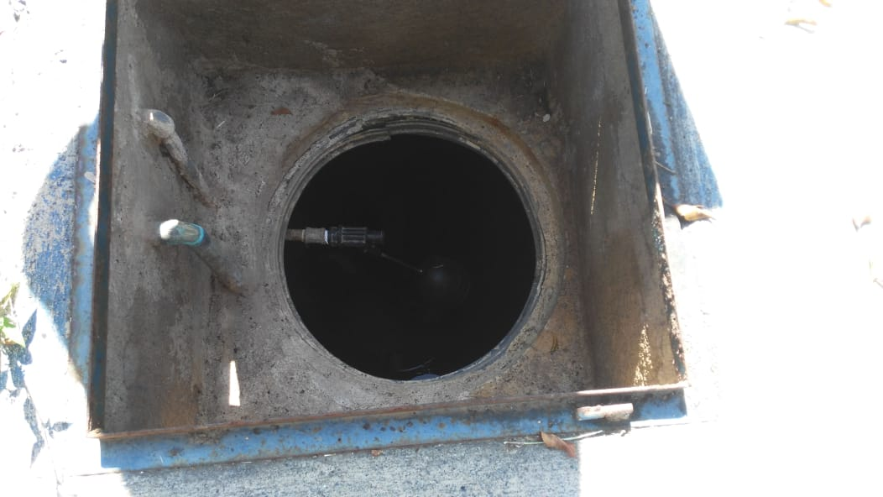
3. Visitas a Colonias Agosto - 2019
Verificación del levantamiento de material necesario para la reparación de la cisterna de la Escuela Josefa Ortíz de Domínguez de la colonia Haciendas del Real, con apoyo de la Dirección de Servicios Públicos Municipales.

Slide 7
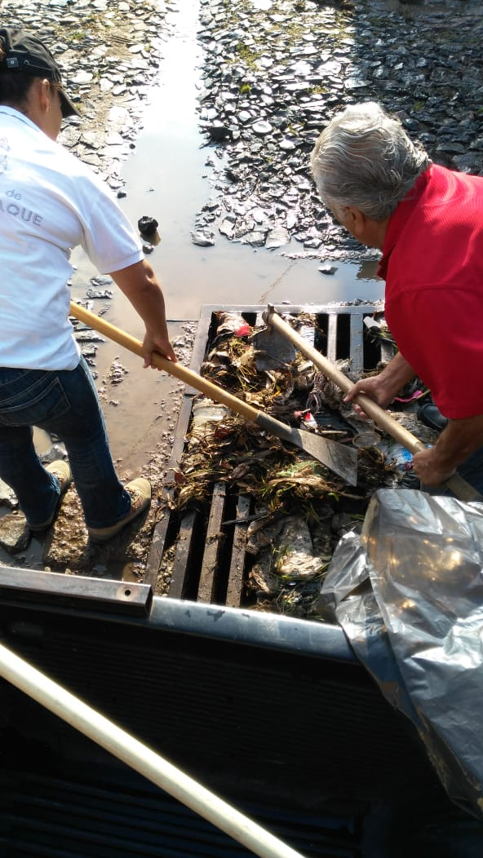
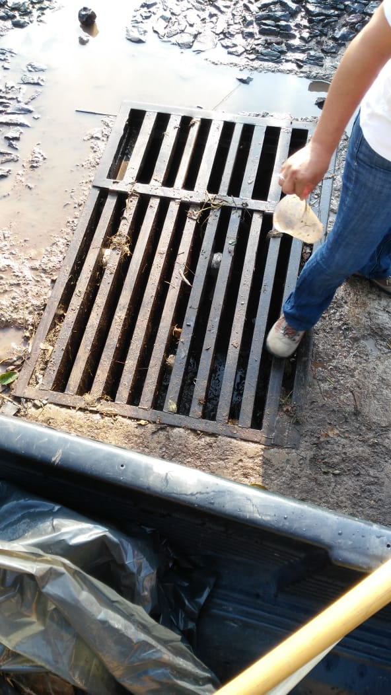
4.- Brigadas de mantenimiento y recuperación de espacios públicos Agosto - 2019
Personal a mi cargo realizó la limpieza de las rejillas de las bocas de tormenta ubicadas en Arroyo Chico esquina Morelos, y en el cruce con Zaragoza de la colonia Toluquilla.

Slide 8
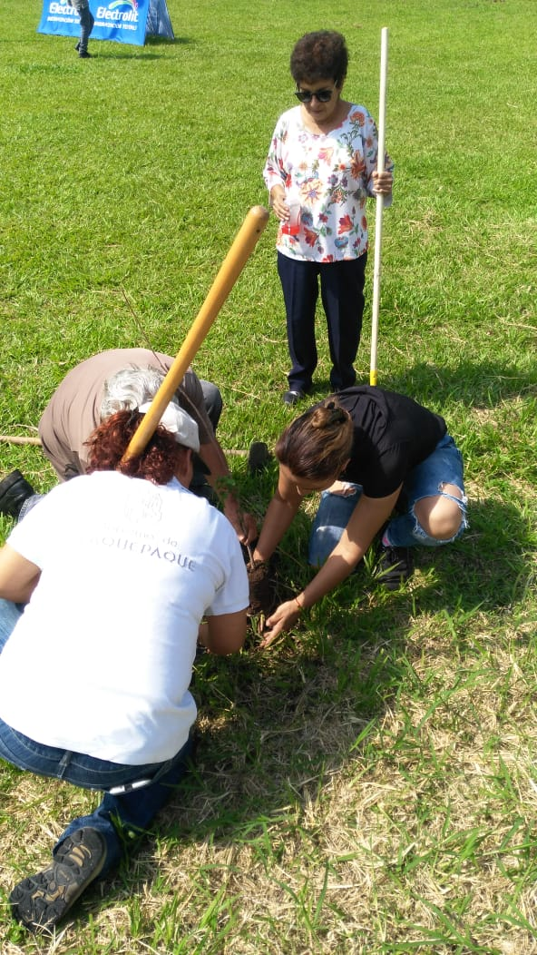
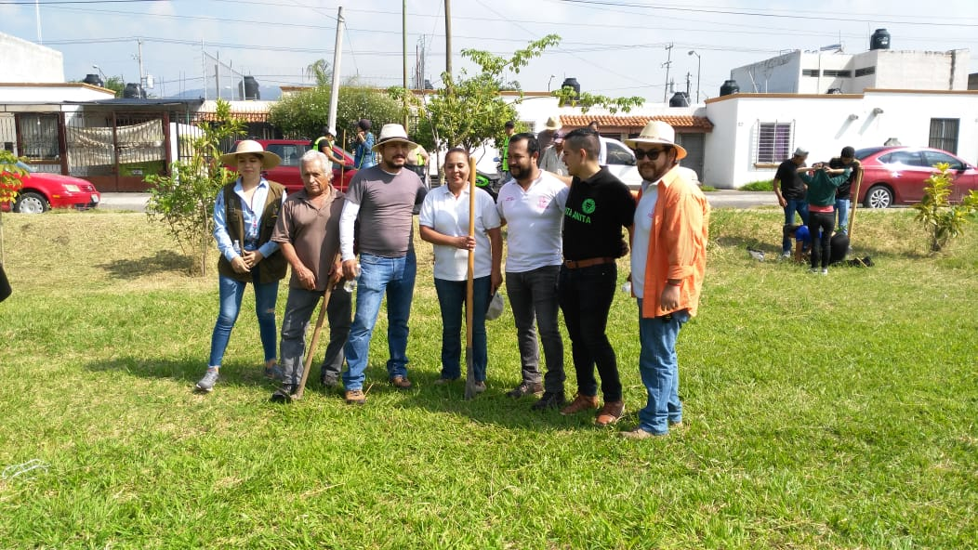
4.- Brigadas de mantenimiento y recuperación de espacios públicos Agosto - 2019
Personal a mi cargo apoyaron en la reforestación que realizó la Delegación de Santa Anita.

Slide 9
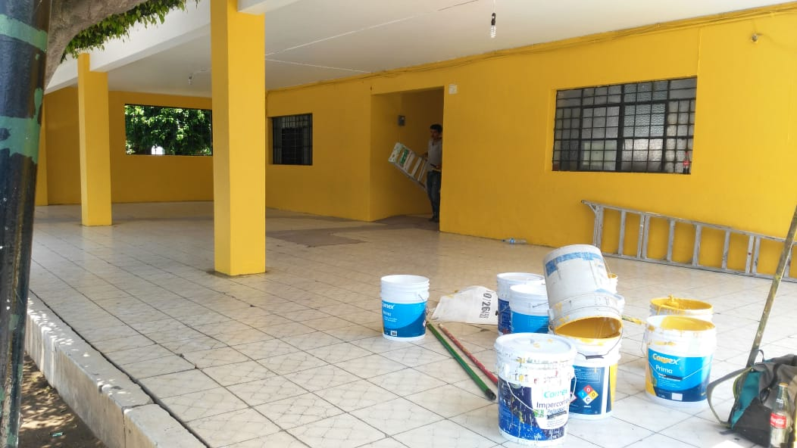
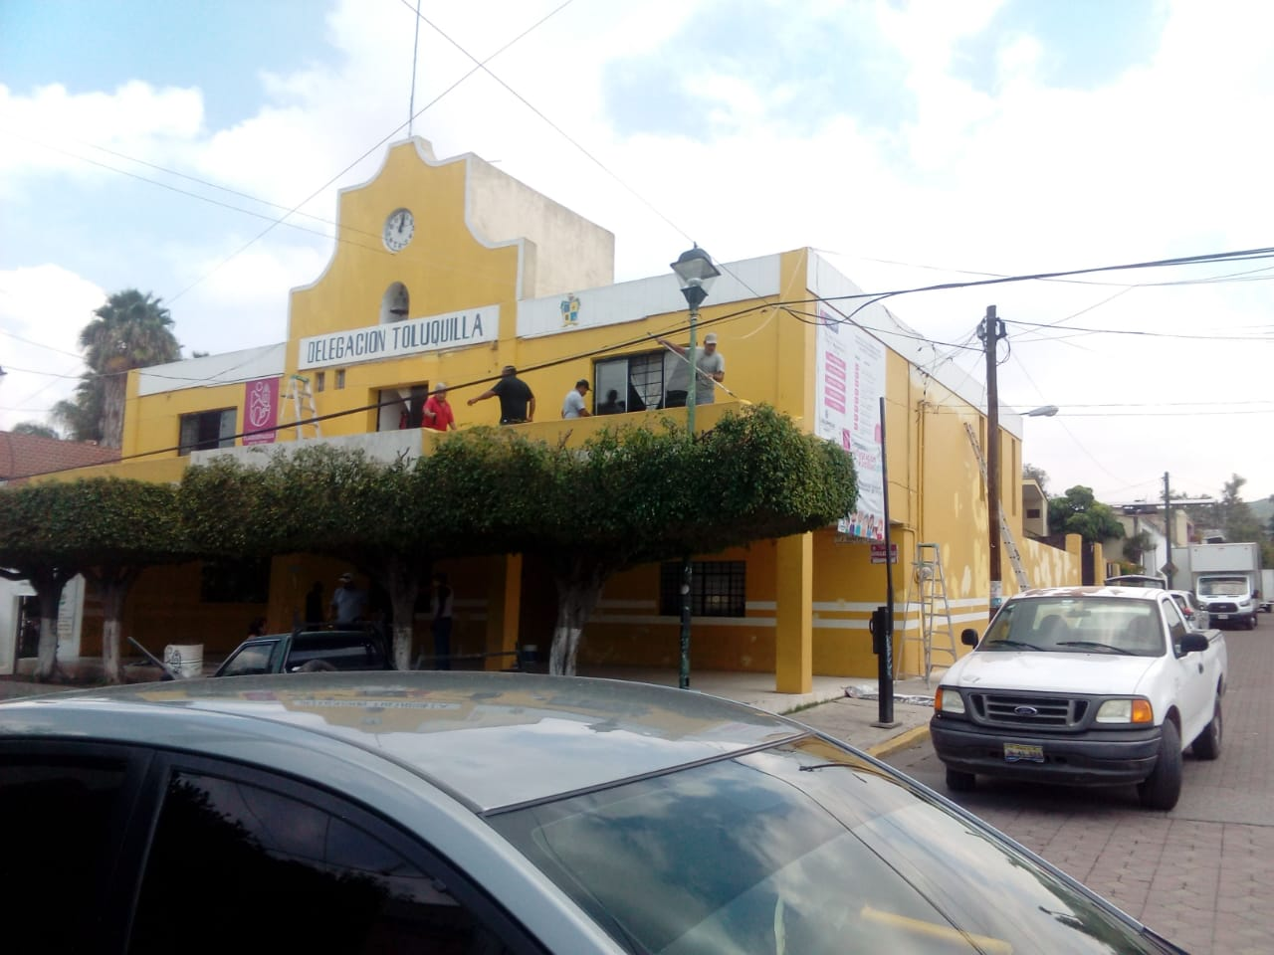
4.- Brigadas de mantenimiento y recuperación de espacios públicos Agosto - 2019
Personal de Mantenimiento a Edificios Públicos pintaron la fachada de ésta Delegación.

Slide 10
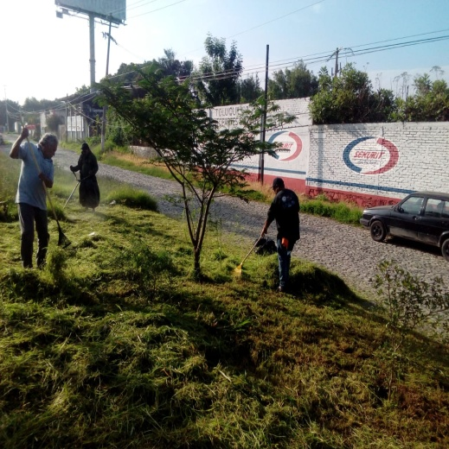
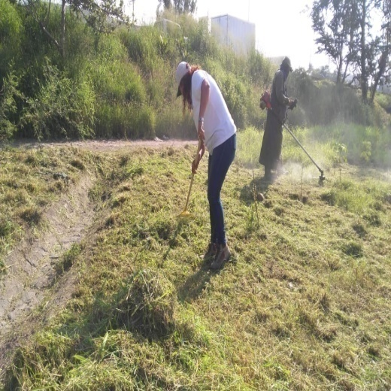
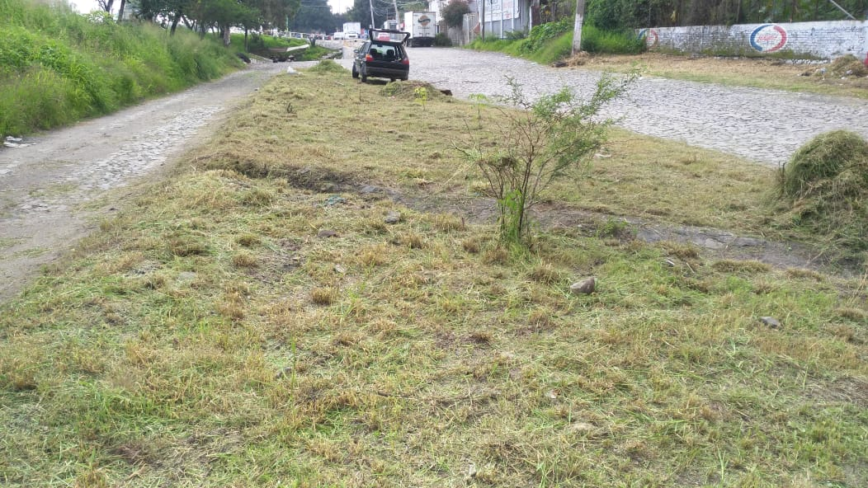
4.- Brigadas de mantenimiento y recuperación de espacios públicos Agosto- 2019
Personal a mi cargo en coordinación con el Departamento de Parques y Jardines, realizaron un Operativo de Limpieza en el Periférico, entre Herrera y Cairo y López Cotilla, de la colonia Toluquilla.

Slide 11
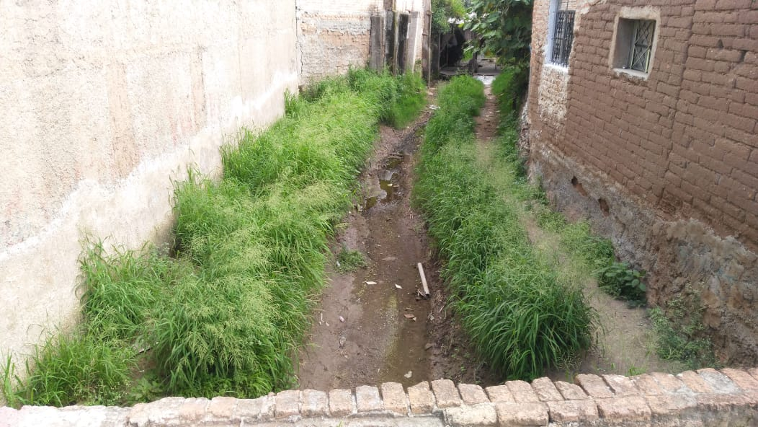
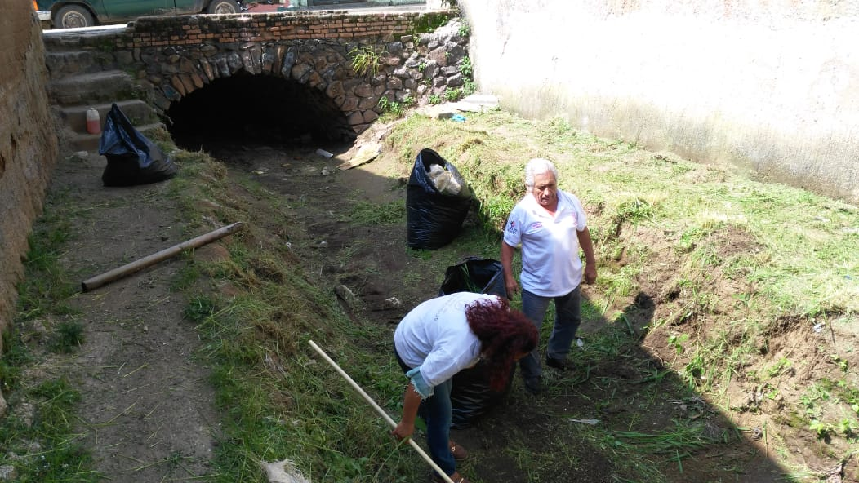
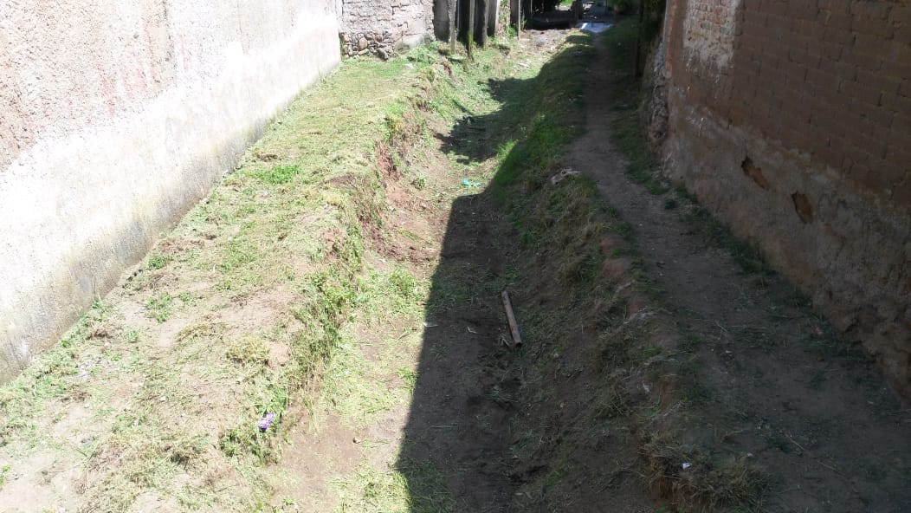
4.- Brigadas de mantenimiento y recuperación de espacios públicos Agosto - 2019
Personal a mi cargo en realizaron un Operativo de Limpieza en el cruce de Arroyo Chico y Pino Suárez, de la colonia Toluquilla.

Slide 12
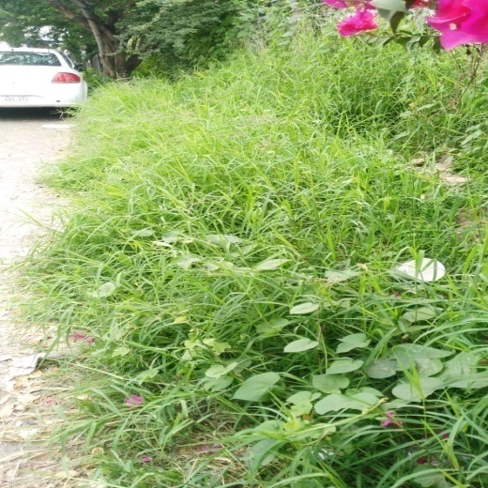
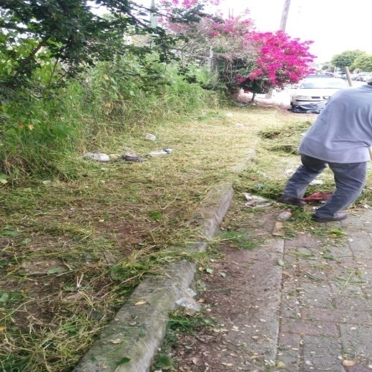
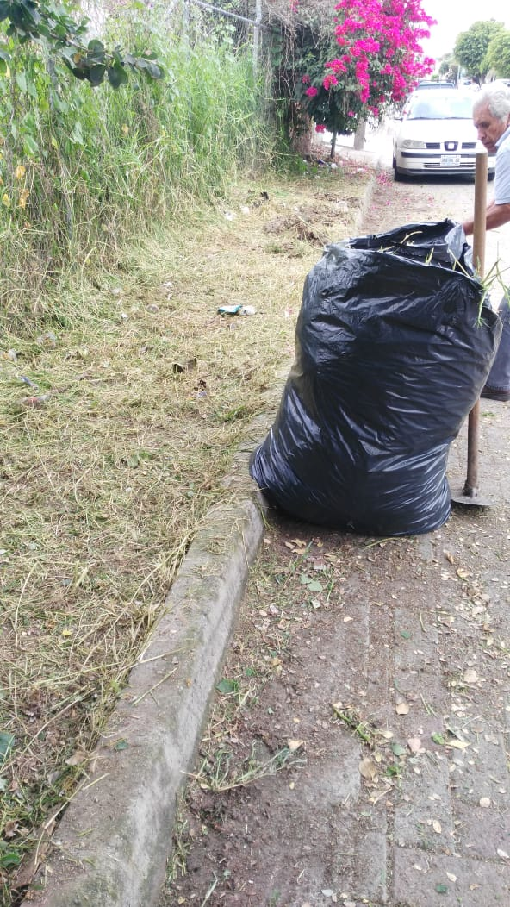
4.- Brigadas de mantenimiento y recuperación de espacios públicos Agosto - 2019
Personal a mi cargo en realizaron un Operativo de Limpieza en el cruce de Juárez y Priv. Juárez, de la colonia Toluquilla.

Slide 13
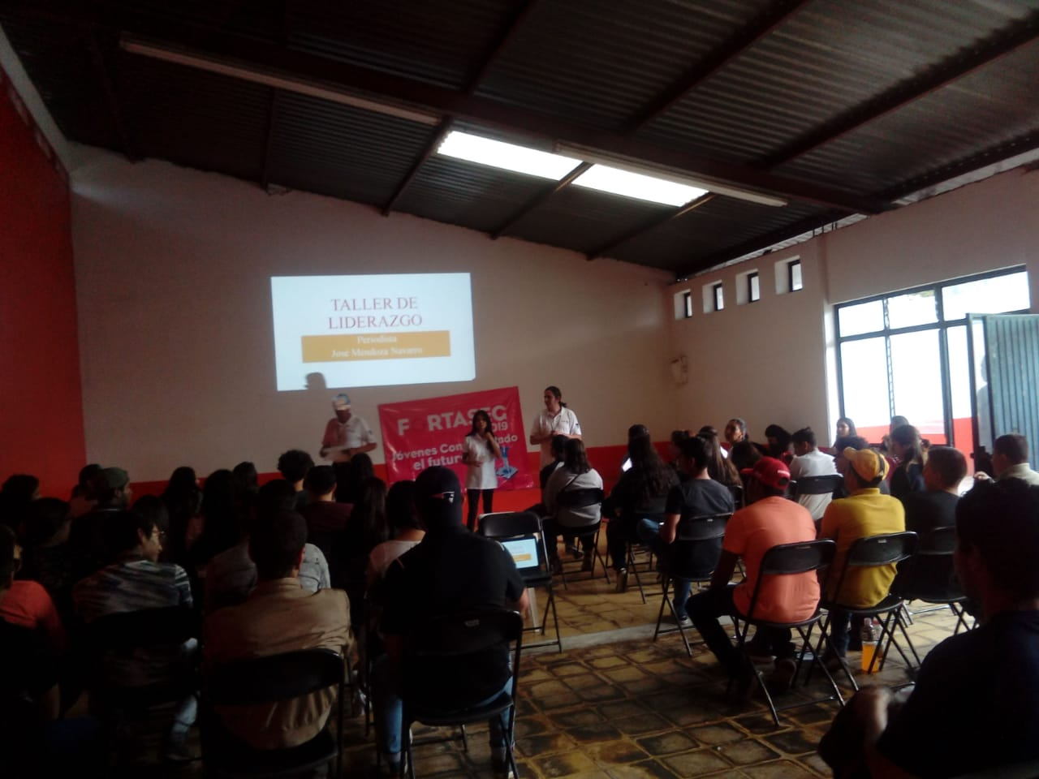
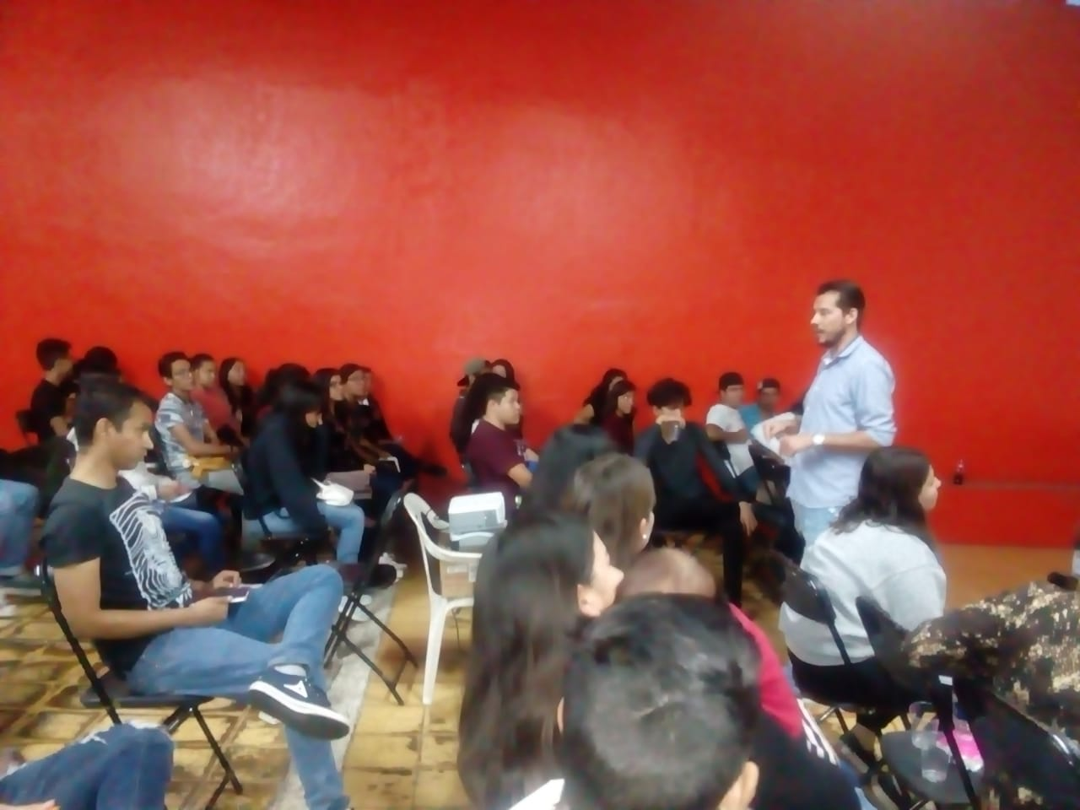
6 Actividades Complementarias Agosto - 2019
Se realizó una capacitación de Jóvenes Construyendo del Programa FORTASEG 2019 en la casa Ejidal de Toluquilla, a la cual asistió la Delegada.

Slide 14
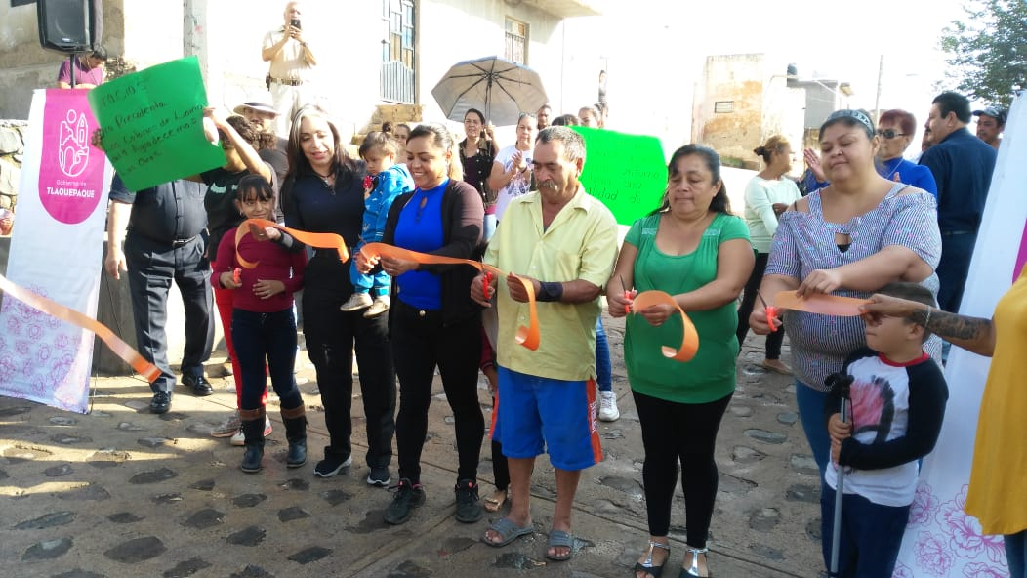
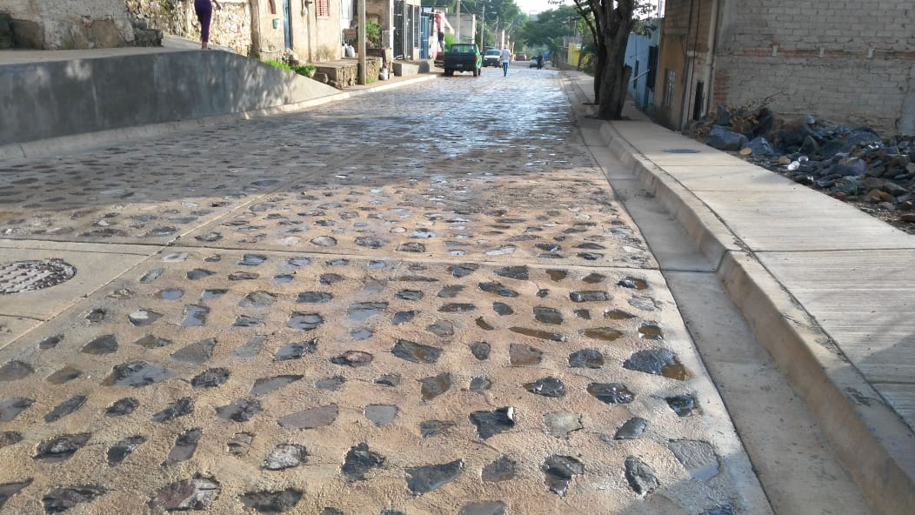
6 Actividades Complementarias Agosto - 2019
Se llevó a cabo la Inauguración de la calle Tepeyac de la colonia Lomas del Cuatro, a la cual asistió la Delegada.

Slide 15
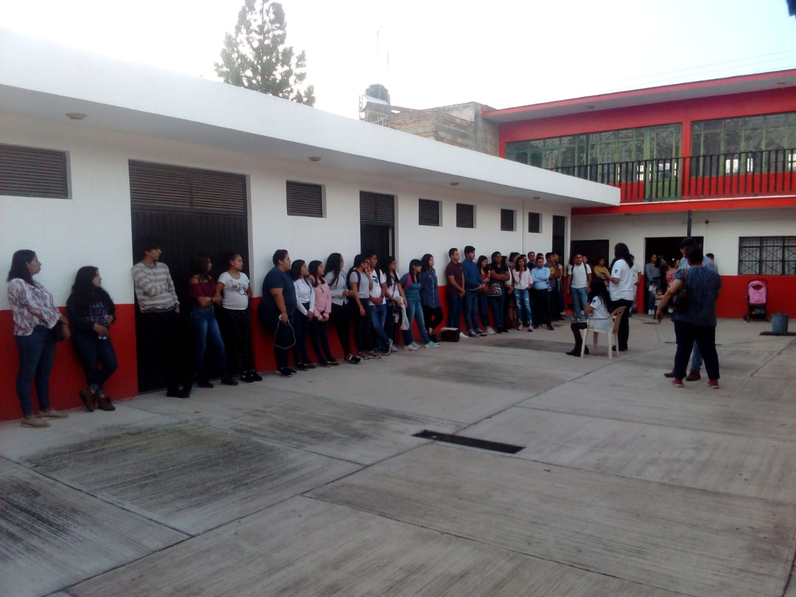
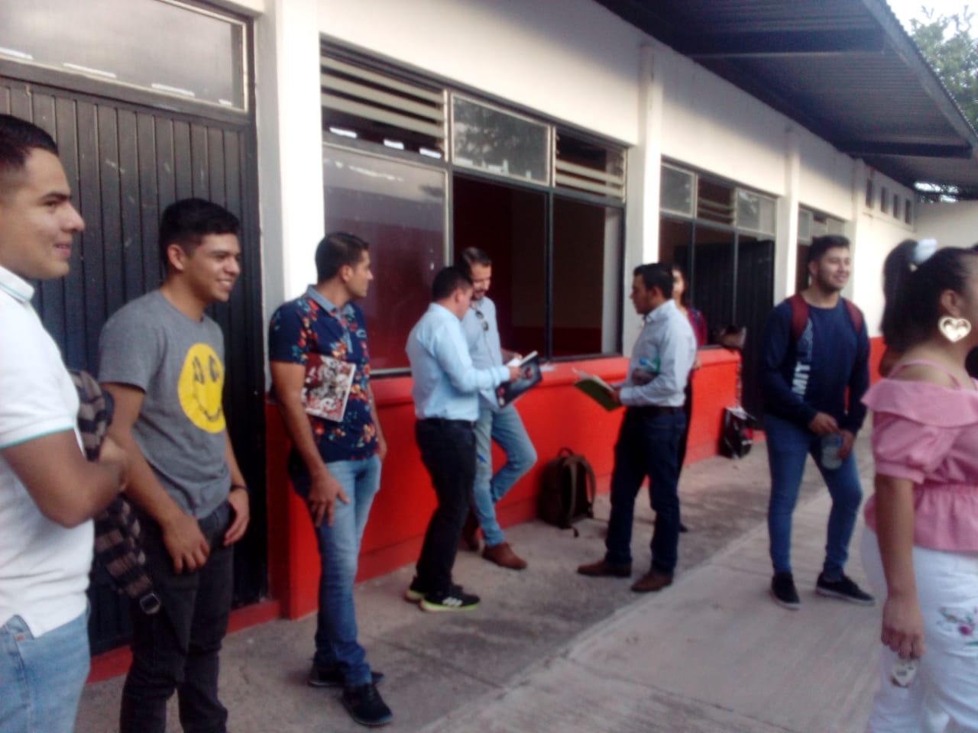
6 Actividades Complementarias Agosto - 2019
Se realizó una capacitación de Jóvenes Construyendo del Programa FORTASEG 2019 en la casa Ejidal de Toluquilla, a la cual asistió la Delegada.

Slide 16
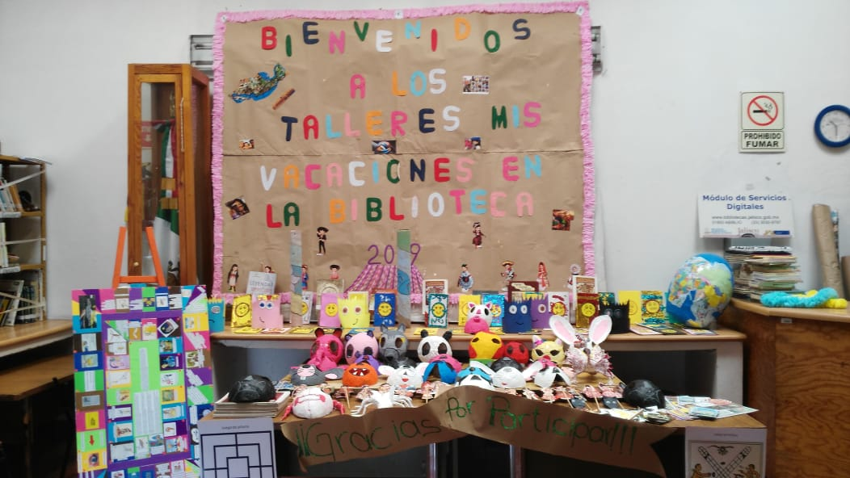
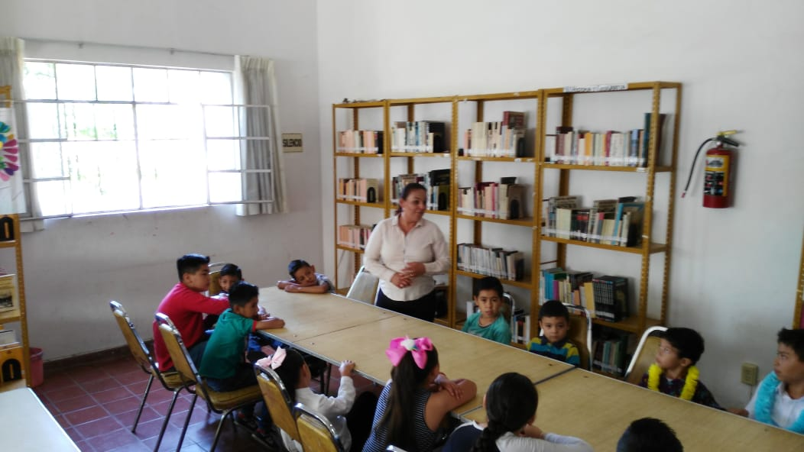
6 Actividades Complementarias Agosto - 2019
Se realizó la Clausura de los Talleres de Verano de la Biblioteca de Toluquilla, a la cual fue invitada la Delegada.

Slide 17
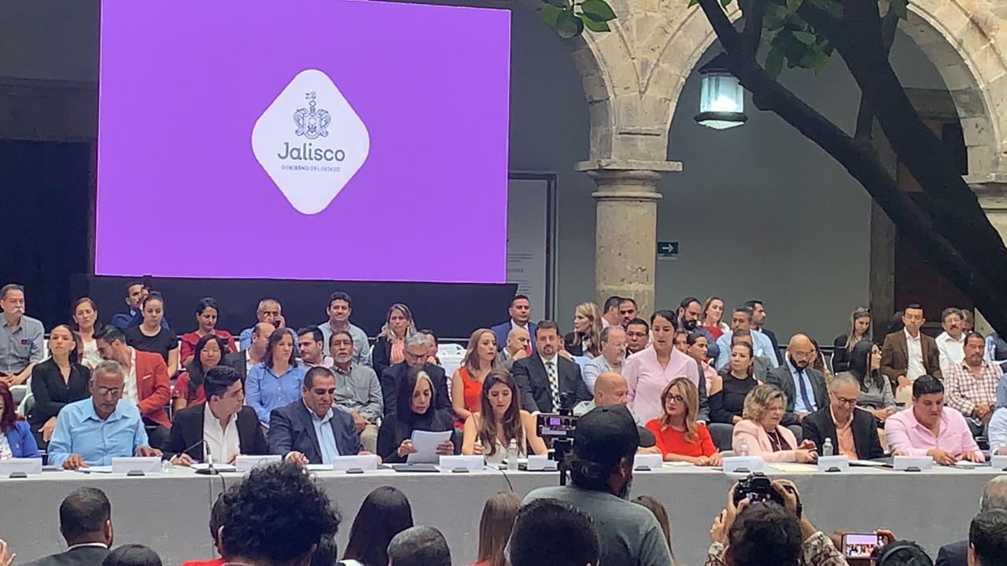
6 Actividades Complementarias Agosto - 2019
Se realizó la Reinstalación del Sistema Estatal para Prevenir, Atender y Erradicar la Violencia contra las Mujeres en el Palacio de Gobierno, a la cual asistió la Delegada.

Slide 18
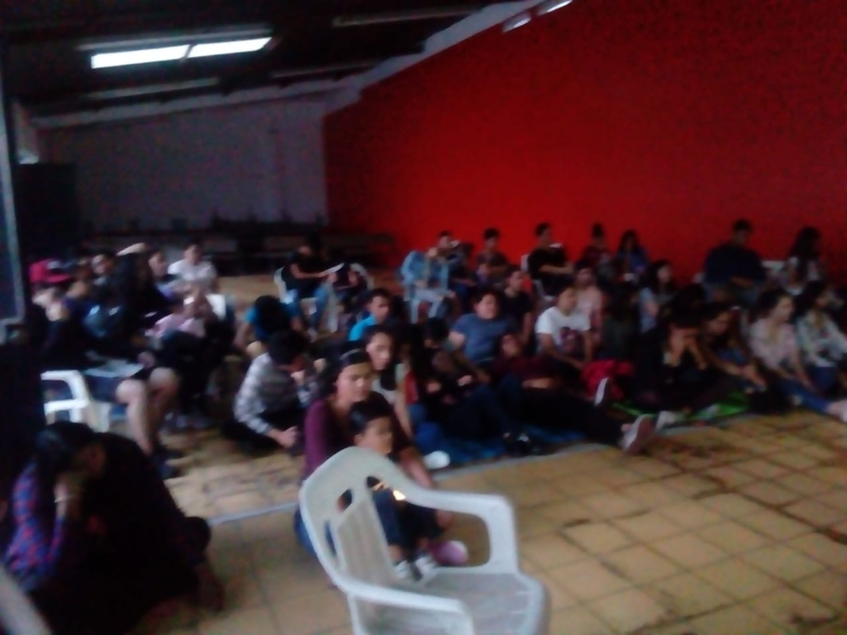
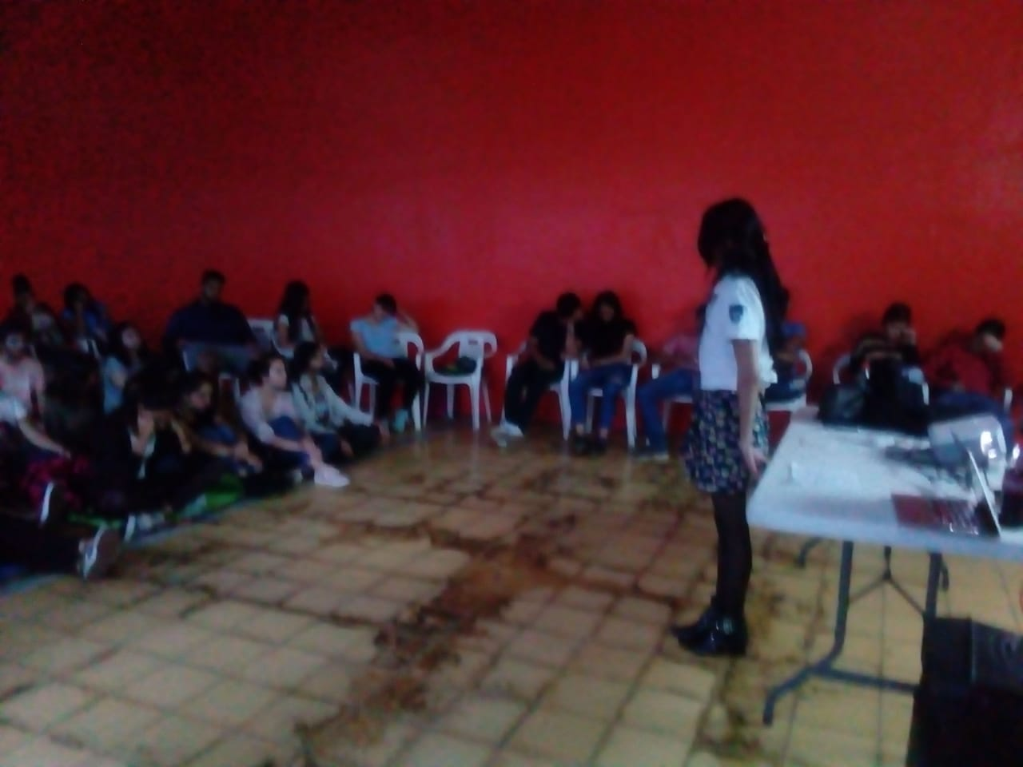
6 Actividades Complementarias Agosto - 2019
Se realizó una capacitación de Jóvenes Construyendo del Programa FORTASEG 2019 en la casa Ejidal de Toluquilla, a la cual asistió la Delegada.

